Slide 1
2022 인하 인공지능 챌린지
찌개사랑 팀
이종법 장동훈 김대유
1

Slide 2
목차
1. 개요 및 문제 설정
2. 풍속 예측
2-1. 데이터 전처리
2-2. 모델
3. Patv 예측
3-1. 데이터 전처리
3-2. 피쳐 엔지니어링
3-3. 모델
2

Slide 3
1. 개요 및 문제 설정
3

Slide 4
1. 개요 및 문제 설정
“
LSTM, GRU 등 베이스라인 모델을 가지고 Patv를 예측하고 발전시키는 데에 어려움이 있었다.
그래서 Regression 문제로 접근하기로 했다.
Patv 와 상관 관계가 높으면서 모든 터빈들이 비슷하게 움직이는 풍속 (Wspd)을 예측하기로 했다.
“

Slide 5
2. 풍속 예측
3

Slide 6
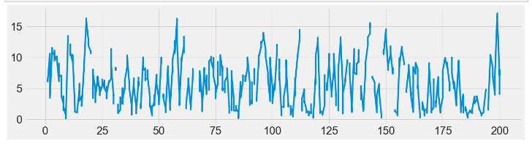


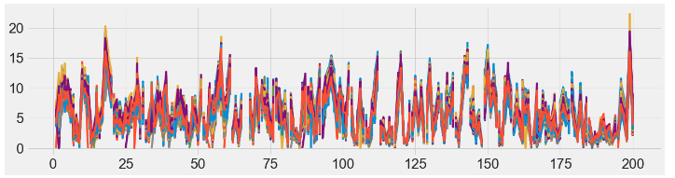
2. 풍속 예측 - 전처리
결측치 처리 (hour, Day, TurbID, minute 순으로 재정렬)
hour=0일 때, 모든 Turbin 확인

Slide 7
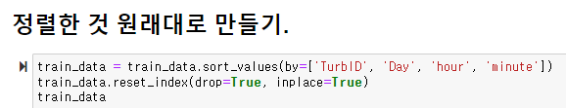
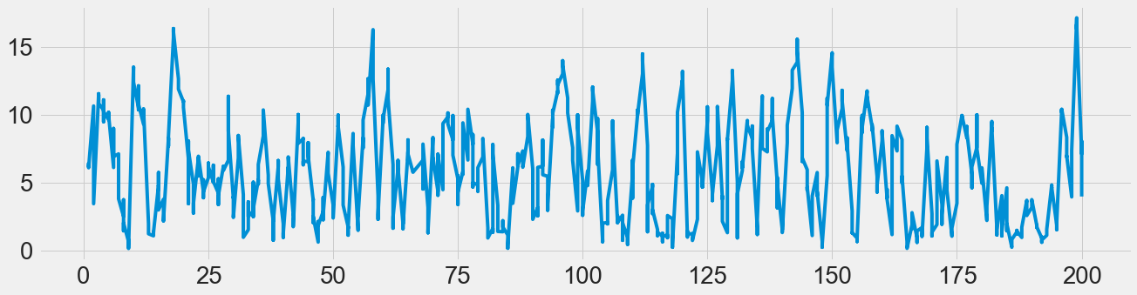
2. 풍속 예측 - 전처리
결측치 처리 (hour, Day, TurbID, minute 순으로 재정렬)
결측치 처리 후) hour=0일 때, Turbin 1번 확인 확인

Slide 8
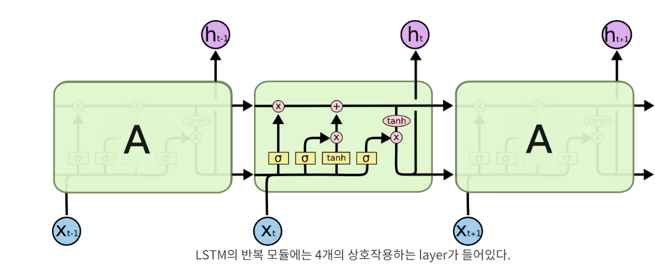
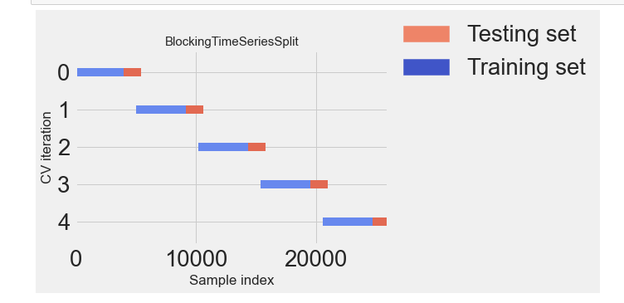
2. 풍속 예측 – baseline
Notes:
대부분의 모델보다 baseline이 public set에서 우수했기에, baseline을 선택했고,
일부 터빈만 선택하는 blocking time series split 사용시 점수가 제일 좋았습니다.

Slide 9
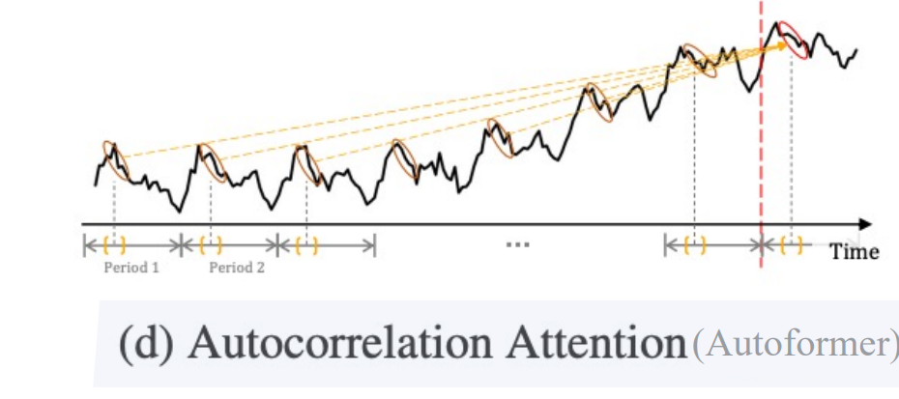
2. 풍속 예측 - 모델
같은 시간대에서 상관성이 존재함을 발견 -> Autocorrelation을 활용하는 모델을 찾자!

Slide 10
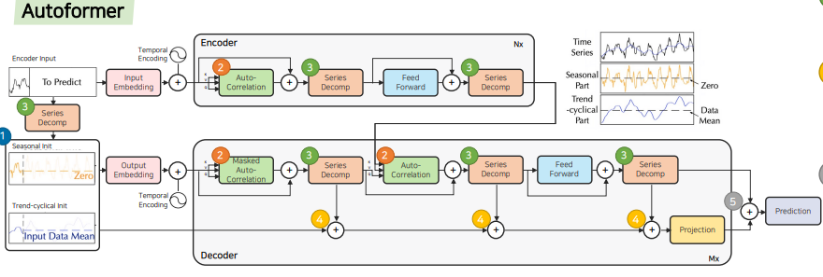
2. 풍속 예측 - 모델

Slide 11
2. 풍속 예측 - 데이터 구조
슬라이딩 윈도우 방식을 활용.
Train 70 %
Valid 10 %
Test 20 %
X: Turb60 (Day1~5) | Y : Turb60 (Day6~7)
X: Turb60 (Day140~145) | Y : Turb60 (Day146~147)
X: Turb60 (Day160~165) | Y : Turb60 (Day166~167)
X: Turb61 (Day1~5) | Y : Turb61 (Day6~7)
X: Turb61 (Day140~145) | Y : Turb61 (Day146~147)
X: Turb61 (Day160~165) | Y : Turb61 (Day166~167)
X: Turb62 (Day1~5) | Y : Turb62 (Day6~7)
X: Turb62 (Day140~145) | Y : Turb62 (Day146~147)
X: Turb62 (Day160~165) | Y : Turb62 (Day166~167)
…
…
…

Slide 12
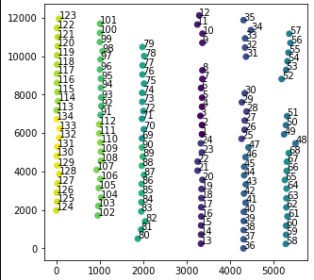
2. 풍속 예측 - 데이터 구조
데이터 선택

Slide 13
2. 풍속 선택 실험
1. 134개의 이전 풍속을 주고 각각의 예측 풍속으로 Patv구하기
결과 : 각각의 이전 풍속을 주었을 때 경향성이 서로 달라지는 것을 확인함 (경향성은 동일해야 함) 점수가 생각보다 낮게 나옴
2. 대표성을 띄는 풍속을 선정하여 Patv 구하기
결과 : 예측 결과를 제출 했을때 대표 풍속값을 선정하고 Patv를 예측하는 것이 점수에 유리했음
(위치에 대한 차이가 없어 모든 터빈이 풍속에 대한 경향성이 거의 동일함)

Slide 14
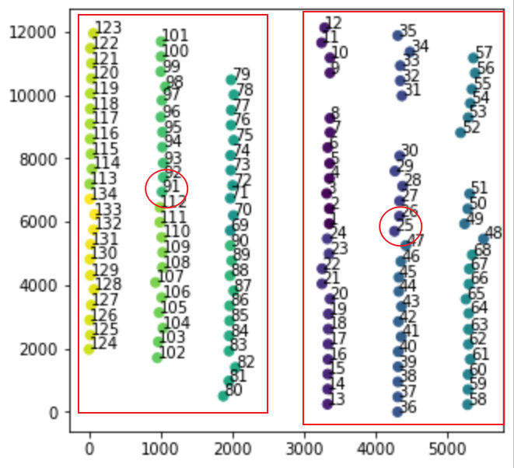
2. 풍속 선택 실험
대표성 선정 기준 :
학습데이터의 마지막 7일을 기준으로 풍속에 대한 중앙값, 평균값, 분위수값 리스트를 만들어 가장 오차가 적은 터빈을 선택
중앙값 : 102T
0.7 분위 : 75T
평균값 : 16T
지역성을 고려한 중앙 터빈을 선택
왼쪽그룹[3줄] 중앙 : 91T
오른쪽그룹[3줄] 중앙 : 25T

Slide 15
3. Patv 예측
3

Slide 16
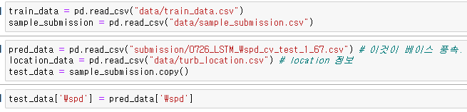
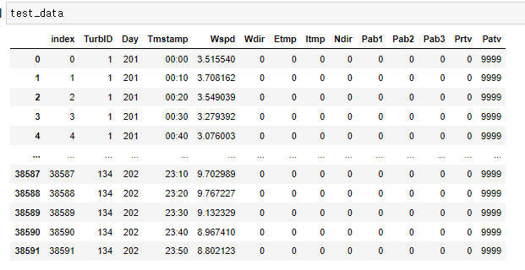
3-1. 데이터 전처리
0. 앞서 구한 풍속 데이터 불러오기

Slide 17
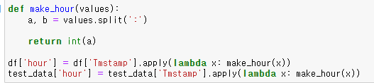
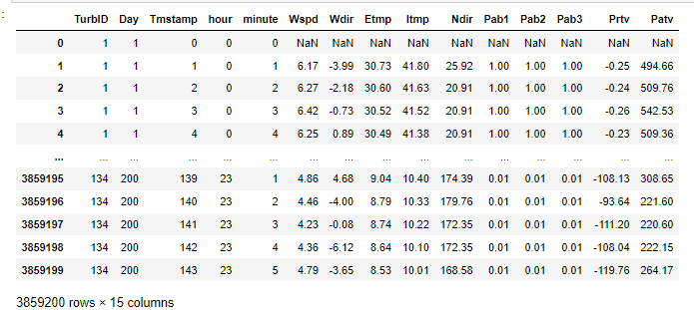

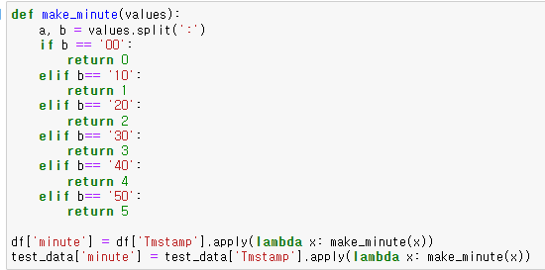
3-1. 데이터 전처리
1. Tmstamp를 hour, minute로 변경

Slide 18
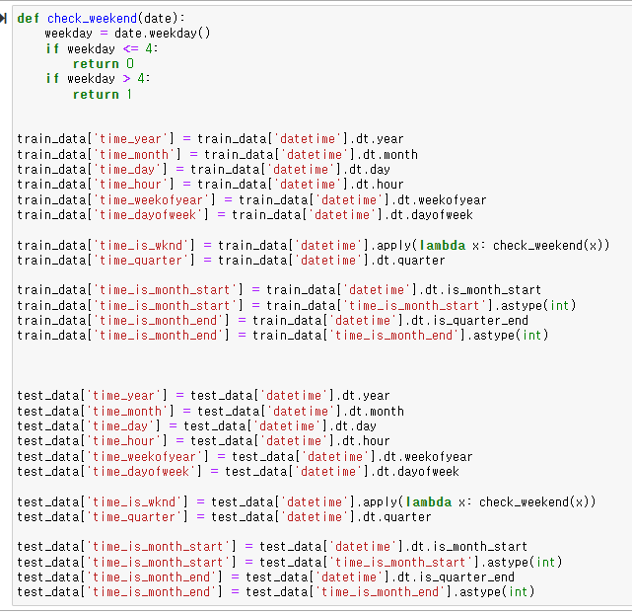
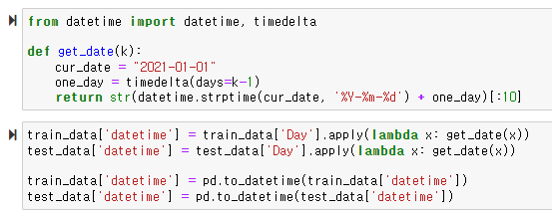

3-2. 피쳐 엔지니어링
1. 시간 변수들 추가 (year, month, day 등)

Slide 19
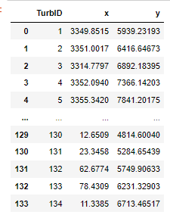
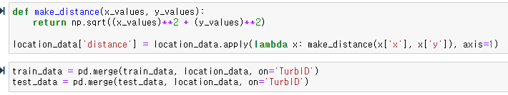
3-2. 피쳐 엔지니어링
2. Location x, y 좌표 추가 및 distance 변수 추가

Slide 20
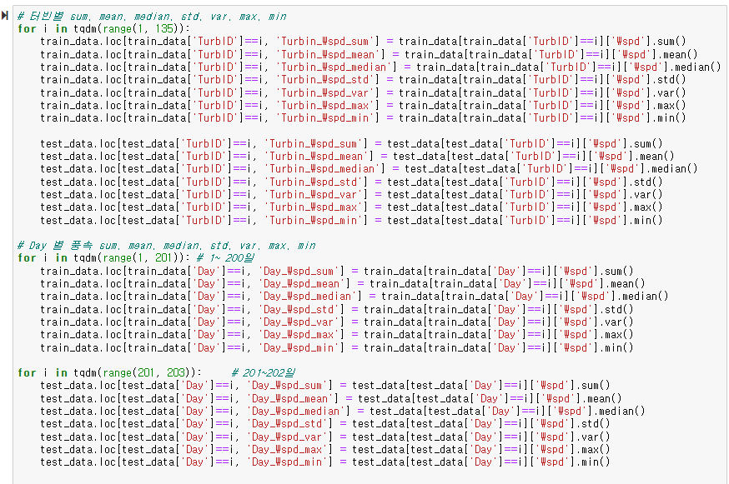
3-2. 피쳐 엔지니어링
3. 풍속 sum, mean, median, std, var, max, min 생성
(터빈별, Day별, (터빈, 풍속)별, Tmstamp별)

Slide 21
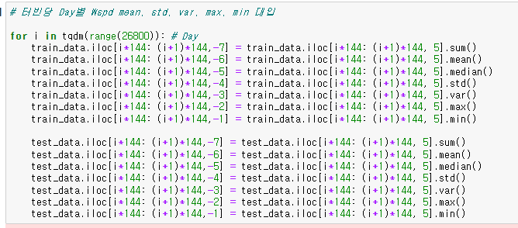
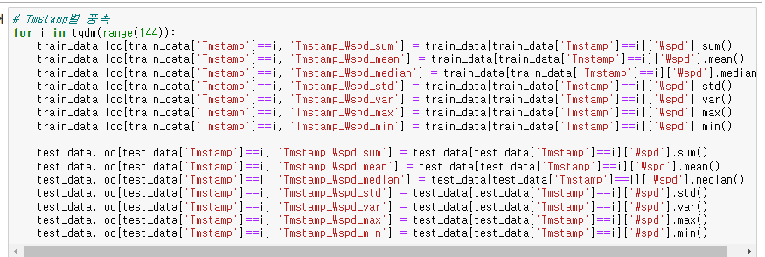
3-2. 피쳐 엔지니어링
4. 풍속 sum, mean, median, std, var, max, min 생성
(터빈별, Day별, (터빈, 풍속)별, Tmstamp별)

Slide 22
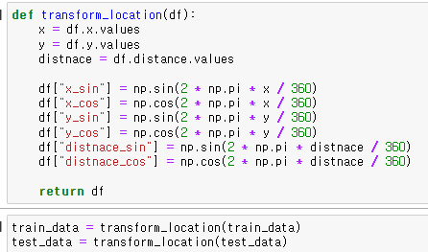
3-2. 피쳐 엔지니어링
5. Location x, y 및 distance 변수: sin, cos 처리

Slide 23
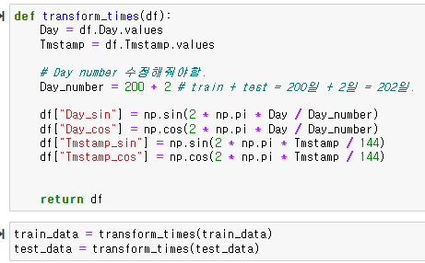
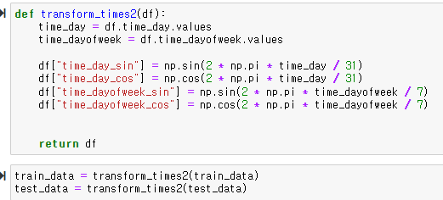
3-2. 피쳐 엔지니어링
6. Day, Tmstamp, time_day, time_dayofweek: sin, cos처리

Slide 24
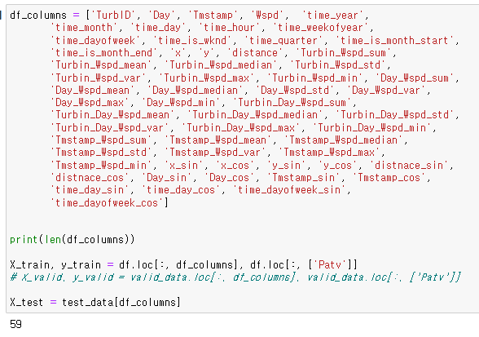
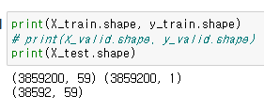
3-3. 모델
데이터 나누기

Slide 25

3-3. 모델
모델 학습

Slide 26
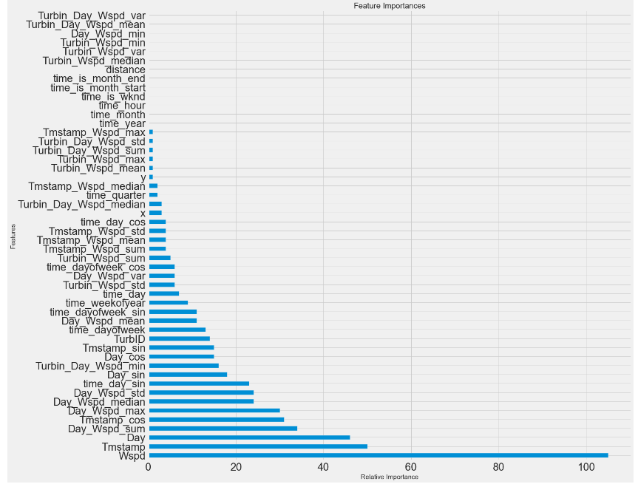
3-3. 모델
Feature importance

Slide 27
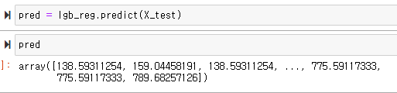
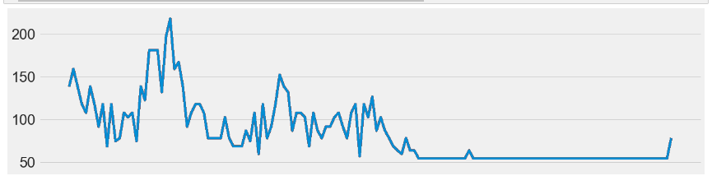
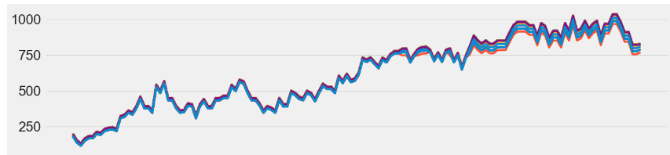
3-3. 모델
Patv 예측
예측한 201일 Patv
예측한 202일 Patv

Slide 28
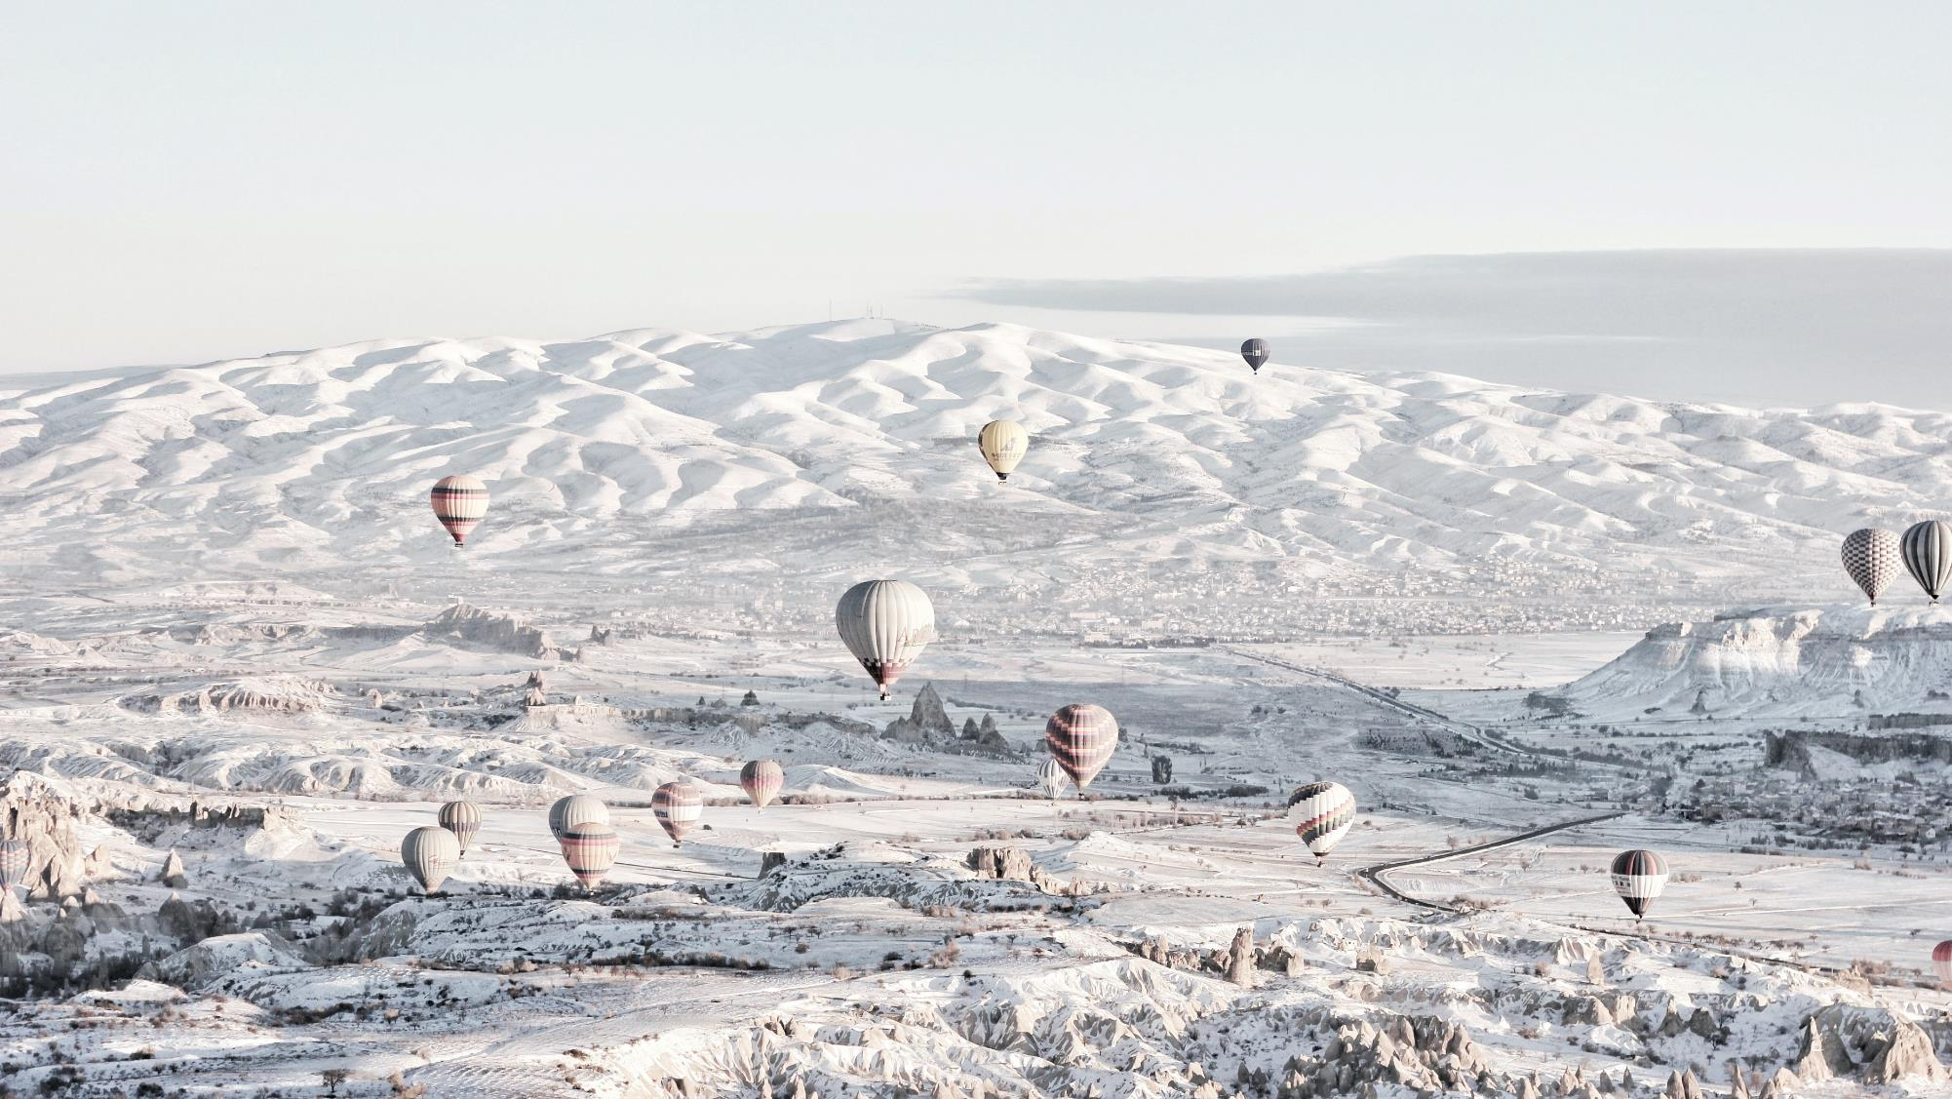
감사합니다

